Slide 1
Authentication Cookiesharing zwischen ASP.NET und ASP.NET Core
Ralf Karle

Slide 2


Über mich
Ralf Karle
Senior Software Developer bei der Comma Soft AG in Bonn
Mail: development (at) ralfkarle.de https://www.xing.com/profile/Ralf_Karle
https://github.com/rlfkrl

Slide 3
Samples und mehr…
Folien, Samplecode,… auf
https://github.com/rlfkrl/NetCologne2017

Slide 4
Warum Cookie Sharing?
"Günstiges" Single Sign-on!
Der Anwender möchte sich nur 1 mal authentifizieren.
Man muss die Sign-on und Sign-off Logik nur einmal implementieren
Man muss die Sign-on und Sign-off Logik nur einmal konfigurieren
Gerade interessant bei BASIC und Forms Authentifizierung aber auch dann, wenn für die andere Technologie kein Authenfizierungsmodul verfügbar ist

Slide 5
Setup
Authentifizierungsverfahren OpenID Connect
IdentityServer4 in ASP.NET Core als Identity provider
ASP.NET Core MVC Webseite mit SSO per OpenID Connect
ASP.NET MVC Webseite mit reiner Cookie Authentifizierung
Gehostet werden alle drei Webseiten im IIS
https Protokoll auf localhost mit self signed Zertifikat

Slide 6
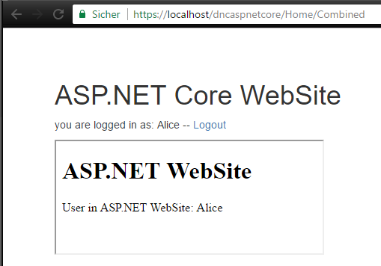
Wie soll es aussehen?
IdentityServer4 auf
https://localhost/dncids
ASP.NET Core MVC Webseite
OpenID Connect - und Cookie Authentifizierung https://localhost/dncaspnetcore
ASP.NET Web Webseite im IFRAME
Cookie Authentifizierung
https://localhost/dncaspnet

Slide 7
Cookies
ASP.NET Core
ASP.NET
Was fällt auf ?
Unterschiedliche Cookie Namen
Unterschiedliche Cookie Pfade
Unterschiedliches Cookie Größe und -Aufbau

Slide 8
Warum geht es nicht out of the box?
Unterschiede zwischen ASP.NET und ASP.NET Core
Unterschiedliche Cookie Aufbau
Unterschiedliche Verschlüsselung

Slide 9
Cookie Namen angleichen
damit beide Frameworks das gleiche Cookie nutzen:
ASP.NET Core app.UseCookieAuthentication(new CookieAuthenticationOptions { //… CookieName = "DNC2017_SharedAuthCookie", //… });
ASP.NET app.UseCookieAuthentication( new CookieAuthenticationOptions { //… CookieName = "DNC2017_SharedAuthCookie", //… });

Slide 10
Cookie Pfad anpassen
damit das Cookie an beide Seiten vom Browser geschickt wird:
ASP.NET Core app.UseCookieAuthentication(new CookieAuthenticationOptions { //… CookiePath = "/", //… }); ASP.NET app.UseCookieAuthentication( new CookieAuthenticationOptions { //… CookiePath = "/", //… });

Slide 11
Cookie Secure Option angleichen
damit beide Frameworks vom gleichen ausgehen:
ASP.NET Core app.UseCookieAuthentication(new CookieAuthenticationOptions { //… CookieSecure = Microsoft.AspNetCore.Http.CookieSecurePolicy.Always, //… });
ASP.NET app.UseCookieAuthentication( new CookieAuthenticationOptions { //… CookieSecure = CookieSecureOption.Always, //… });

Slide 12
Cookie Manager anpassen
ASP.NET Core benutzt einen Chunking Cookie Manager. Damit ASP.NET diese "verstehen kann, muss man folgendes tun:
ASP.NET Nuget Package "Microsoft.Owin.Security.Interop" hinzufügen
app.UseCookieAuthentication( new CookieAuthenticationOptions { //… CookieManager = new Microsoft.Owin.Security.Interop.ChunkingCookieManager(), //… });

Slide 13
Cookie Encryption anpassen - ASP.NET Core
Wenn das Cookie verschlüsselt werden soll, muss die Verschlüsselung kompatible gemacht werden:
ASP.NET Core var p = DataProtectionProvider.Create( new DirectoryInfo(@"c:\shared-auth-ticket-keys\")); app.UseCookieAuthentication( new CookieAuthenticationOptions { //… DataProtectionProvider = p //… });

Slide 14
Cookie Encryption anpassen – ASP.NET
ASP.NET var prov = DataProtectionProvider.Create( new DirectoryInfo(@"c:\shared-auth-ticket-keys\"));
var p = prov.CreateProtector( "Microsoft.AspNetCore.Authentication.Cookies.CookieAuthenticationMiddleware", "Cookies", "v2"); app.UseCookieAuthentication( new CookieAuthenticationOptions { //… TicketDataFormat = new AspNetTicketDataFormat(new DataProtectorShim(p)), //… });

Slide 15
DEMO

Slide 16
Fragen ?

Slide 17
LINKS – Cookies Sharing
Microsoft Docs: Sharing authentication cookies between ASP.NET 4.x and ASP.NET Core applications
Barry Dorrans: Sharing Authentication Cookies between ASP.NET 4.5 and .NET Core
SCOTT HANSELMAN: Sharing Authorization Cookies between ASP.NET 4.x and ASP.NET Core 1.0
ASP.NET: Sharing OWIN Authentication Cookie across IIS Applications

